Slide 1




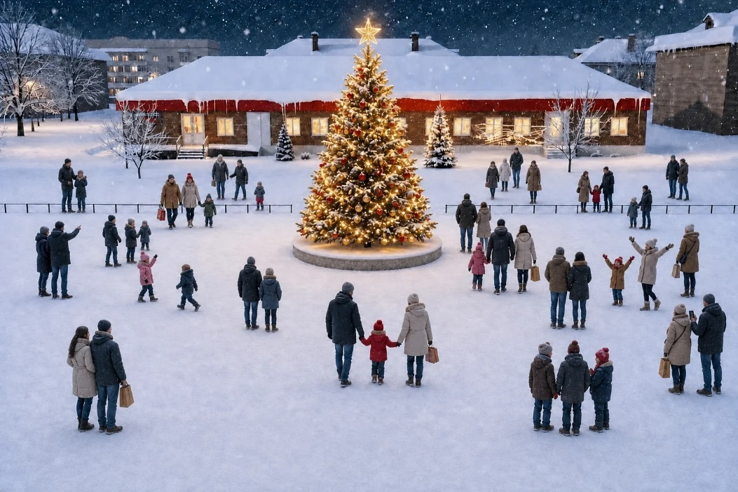
«НОВОГОДНЕЕ ЧУДО»
инициативный проект
Ханты-Мансийский автономный округ – Югра, Советский район, , г.п. Зеленоборск
2026 г.

Slide 2


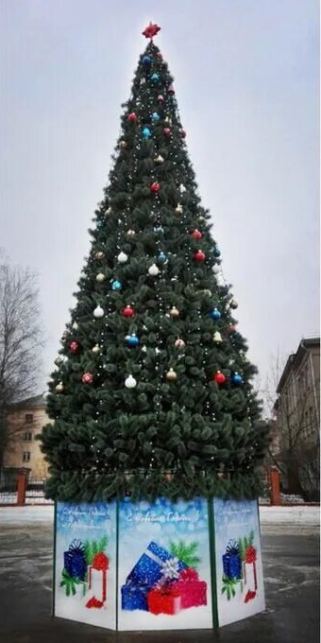
МЕСТОПОЛОЖЕНИЕ: городское поселение Зеленоборск ,
Советский район, Ханты-Мансийский автономный округ- Югра
ИНФОРМАЦИЯ ПО ТЕКУЩЕМУ ИСПОЛЬЗОВАНИЮ:
центральная площадь
ОБОСНОВАНИЕ НЕОБХОДИМОСТИ БЛАГОУСТРОЙСТВА:
приобретение новогодней искусственной ели с декоративным
ограждением
2

Slide 3
ЦЕЛЬ И ЗАДАЧИ ПРОЕКТА
Цель инициативного проекта:
Повышение качества жизни и создание условий для комфортного семейного отдыха жителей г.п. Зеленоборск в зимний период путём благоустройства общественного пространства, воспитания патриотизма на основе духовно-нравственных ценностей, семейных традиций
Задачи инициативного проекта:
1.Создать условия для реализации инициативного проекта в рамках благоустройства общественной территории.
2.Повысить эффективность использования бюджетных средств через вовлечение жителей в механизмы инициативного бюджетирования.
3.Обеспечить вовлечение всех категорий населения, включая социально уязвимые группы (многодетные семьи, пенсионеры, дети в трудной жизненной ситуации, дети участников СВО, дети с ОВЗ), в активную досуговую деятельность на благоустроенной территории.
4.Обеспечить прозрачность и открытость реализации проекта через системное информирование жителей.

Slide 4
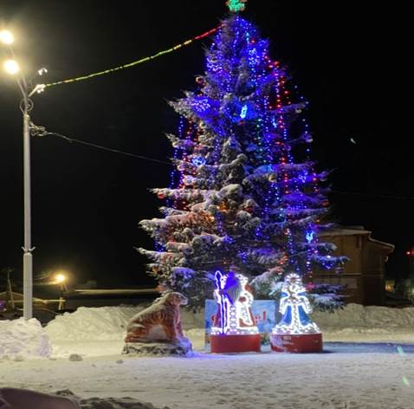
  В нашем городском поселении Зеленоборск ежегодно центральная площадь украшается живой новогодней елью.
  Жители (целевая аудитория проекта - 1271 человек, всех возрастов) высказывают желание о приобретении высокой, красивой елки, чтобы она была видна издалека, и поднимала настроение и детям, и взрослым.
3

Slide 5
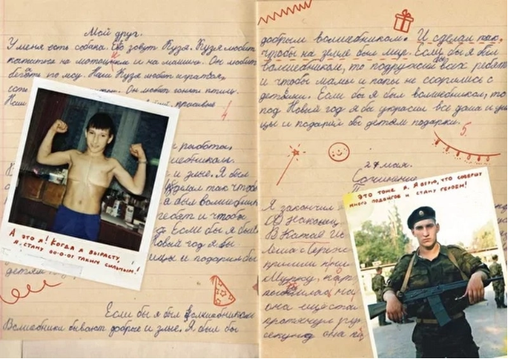
МЕЧТА ДЕНИСА
Акция зародилась в городском поселении Зеленоборск и посвящена памяти местного Героя — Дениса Кожевникова.
Герой: Денис Кожевников погиб 14 января 2003 года, выполняя воинский долг в Чеченской республике.
В его детском сочинении были такие строки: «Если бы я был волшебником... Я был бы добрым волшебником. И сделал так, чтобы на Земле был мир». «Под Новый год я бы украсил все дома и улицы...»
Когда родители Дениса обнародовали это сочинение, местные школьники решили осуществить его мечту и украсить дома и улицы.
В этот день: Минута тишины. Ровно в 20:00 жители посёлка выключают свет в своих домах и зажигают гирлянды в память о Денисе.
Флешмоб в соцсетях: жители делятся постами об акции с хэштегом #ВолшебникДенис.

Slide 6
РАСЧЕТ ОБЩЕЙ СТОИМОСТИ ИНИЦИАТИВНОГО ПРОЕКТА
Общая стоимость проекта составляет: 813176 рублей 67 копеек (восемьсот тринадцать тысяч сто семьдесят шесть рублей 67 копеек)
№п/п | Наименование | сумма
1. | Средняя стоимость приобретения ели 9 метров и ограждения. (согласно коммерческим предложениям) | 799816,67
2. | Изготовление щитов информации 300*500мм-1шт., 800*500мм-1шт. (согласно коммерческому предложению) | 13360,00
 | Итого: | 813176,67

Slide 7
ОБЪЕМ РАСХОДОВ НА РЕАЛИЗАЦИЮ ИНИЦИАТИВНОГО ПРОЕКТА
средства муниципального бюджета – 0%
инициативные платежи граждан, индивидуальных предпринимателей и юридических лиц – 30%
финансовая поддержка из регионального бюджета (субсидия) – 70%

Slide 8
ОБЪЕМ РАСХОДОВ НА РЕАЛИЗАЦИЮ ИНИЦИАТИВНОГО ПРОЕКТА
Жители - целевая аудитория проекта - 1271 человек, из них:
дети ОВЗ- 10 человек
семьи и дети участников СВО - 39 человек
дети и подростки - 321 человек
люди серебряного возраста - 309
взрослое население - 428 человека
молодежь - 164 человека

Slide 9
ОЖИДАЕМЫЕ РЕЗУЛЬТАТЫ
1. Символ Нового года - ель, объединяет жителей всех возрастов вокруг общих традиций. Проект создаёт площадку для совместного участия в подготовке и проведении праздничных мероприятиях, формируя общее дело. Охват жителей составит 840 человек.
2. Инициативное бюджетирование позволяет жителям стать авторами реальных изменений: число волонтёров вырастет на 5 человек (на данный момент их 39).
3. Проект возвращает интерес к русским традициям, будет проведено 10 зимних событий.
4. Проект создаёт долгосрочное благоустроенное пространство, доступное для всех (семьи, пожилые, маломобильные). Увеличение количества благоустроенных территорий на 1 единицу.
5. Укрепление традиций, рост активности населения, поддержка семей участников СВО, вовлечение детей ОВЗ даст положительный.
6. Результат и удовлетворённость жителей ожидается на уровне 83% от числа опрошенных.

Slide 10
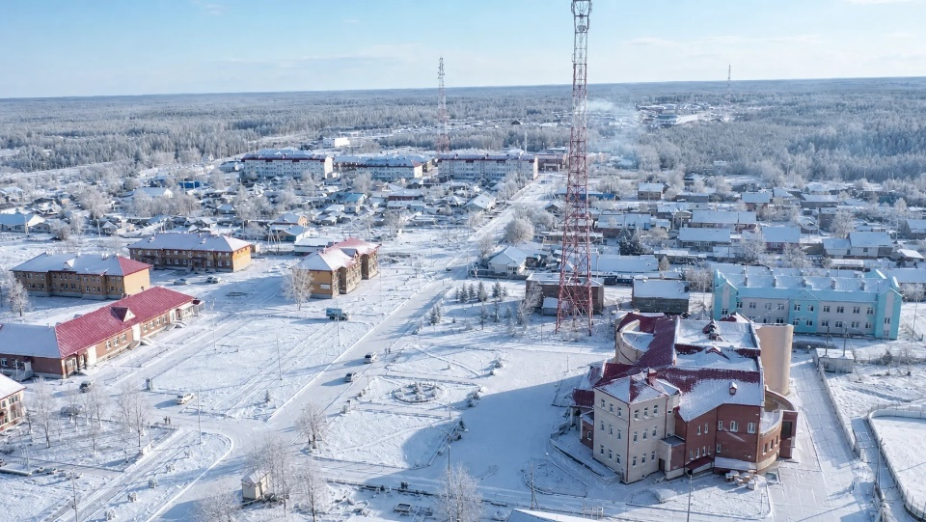
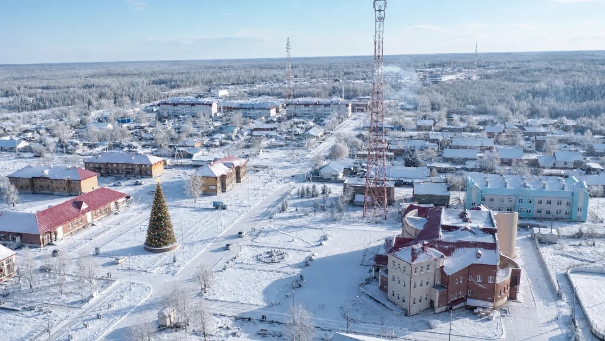
ФОТОГРАФИИ СУЩЕСТВУЮЩЕГО
СОСТОЯНИЯ ТЕРРИТОРИИ И
ВИЗУАЛИЗАЦИЯ ПРОЕКТА
ДО
ПОСЛЕ

Slide 11
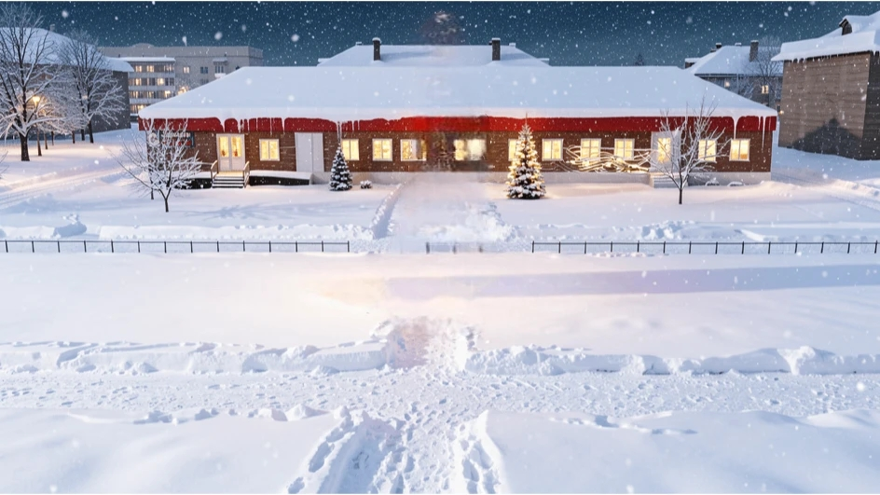

ФОТОГРАФИИ СУЩЕСТВУЮЩЕГО
СОСТОЯНИЯ ТЕРРИТОРИИ И
ВИЗУАЛИЗАЦИЯ ПРОЕКТА
ДО
ПОСЛЕ

